Slide 1
Disjoint Set Union
134
Struktur data terpendek yang paling sering menyelamatkan di kontes
Graf · Day 134

Slide 2
00
Sebelum Mulai
Materi ini tentang apa, dan kapan ia dipakai

Slide 3
Materi Ini Tentang Apa
DSU menjawab dua pertanyaan saja: gabungkan dua kelompok, dan apakah dua elemen sudah sekelompok. Kesederhanaan itulah yang membuatnya muncul di mana-mana.
Yang disimpan adalah pohon, bukan warna
Identitas sebuah kelompok adalah akar pohonnya. Menggabung berarti menempelkan satu akar ke akar lain — satu operasi, bukan n operasi.
Dua trik membuatnya hampir konstan
Path compression memendekkan jalur saat pencarian; union by size mencegah pohon memanjang. Selisih kodenya hanya tiga baris.
Tidak bisa memisah
DSU hanya bisa menggabung. Bila soal meminta penghapusan sisi, triknya biasanya memproses query dari belakang ke depan sehingga penghapusan berubah menjadi penambahan.
Nilai kembalian gabung sangat berguna
True berarti benar-benar terjadi penggabungan. Dari satu bool itu kamu mendapat Kruskal, penghitungan komponen, dan deteksi siklus sekaligus.

Slide 4
Kapan Dipakai, Kapan Tidak
Samarannya banyak sekali: pulau, teman, kabel, jaringan, kelompok. Semuanya DSU.
PAKAI KETIKA
JANGAN PAKAI KETIKA
v
Menghitung banyak komponen terhubung atau ukuran kelompok terbesar
x
Perlu memisahkan kelompok yang sudah digabung — cari DSU with rollback
v
Memeriksa apakah dua elemen sudah terhubung, dijalankan ratusan ribu kali
x
Perlu jarak antar simpul, bukan sekadar terhubung atau tidak — pakai BFS atau Dijkstra
v
Kruskal untuk minimum spanning tree
x
Hubungannya berarah dan arah itu penting — DSU tidak menyimpan arah
v
Mendeteksi siklus pada graf tak berarah
Kesalahan paling sering: menulis if (par[a] == par[b]). Yang benar selalu if (cari(a) == cari(b)), karena par hanya menunjuk satu tingkat ke atas.

Slide 5
Posisi Materi Ini
Materi ini tidak berdiri sendiri. Di kiri adalah yang sebaiknya sudah kamu kuasai, di kanan adalah yang terbuka setelah materi ini selesai.
PRASYARAT
SETELAH INI
Array dan rekursi
MST Kruskal (Day 136)
MATERI INI
Disjoint Set
Union (DSU)
Representasi graf
DSU berbobot / parity
Dua operasi, lima belas baris, dipakai di sangat banyak soal.
Query offline terbalik
DSU adalah struktur data dengan rasio manfaat terhadap panjang kode yang paling tinggi. Sebaiknya sudah ada di template kontesmu dan bisa ditulis tanpa berpikir.

Slide 6
Agenda
01 Masalah yang Diselesaikan DSU
05 Union by Size
02 Kenapa Cara Naif Gagal
06 Kode Lengkap 15 Baris
03 Ide Pohon Perwakilan
07 Aplikasi: MST, Komponen, Siklus
04 Path Compression Langkah demi Langkah
08 Contoh Soal & Latihan

Slide 7
01
Masalah yang Diselesaikan
Dua operasi, dijalankan ratusan ribu kali

Slide 8
Bentuk Soalnya
DSU menjawab dua pertanyaan saja. Kesederhanaan itulah yang membuatnya muncul di mana-mana.
Gabungkan dua kelompok
Diberi dua elemen a dan b, satukan kelompok tempat keduanya berada menjadi satu kelompok. Operasi ini disebut union.
Apakah dua elemen sekelompok?
Diberi dua elemen a dan b, jawab apakah keduanya sudah berada di kelompok yang sama. Operasi ini disebut find.
Yang TIDAK bisa dilakukan
DSU tidak bisa memisah kelompok yang sudah digabung. Bila soal meminta penghapusan sisi, biasanya trik-nya adalah memproses query dari belakang ke depan.
Samaran di soal kontes
"Berapa banyak pulau?", "Apakah kedua kota terhubung?", "Berapa kabel minimum agar semua terhubung?", "Apakah pertemanan ini membentuk lingkaran?" — semuanya DSU.

Slide 9
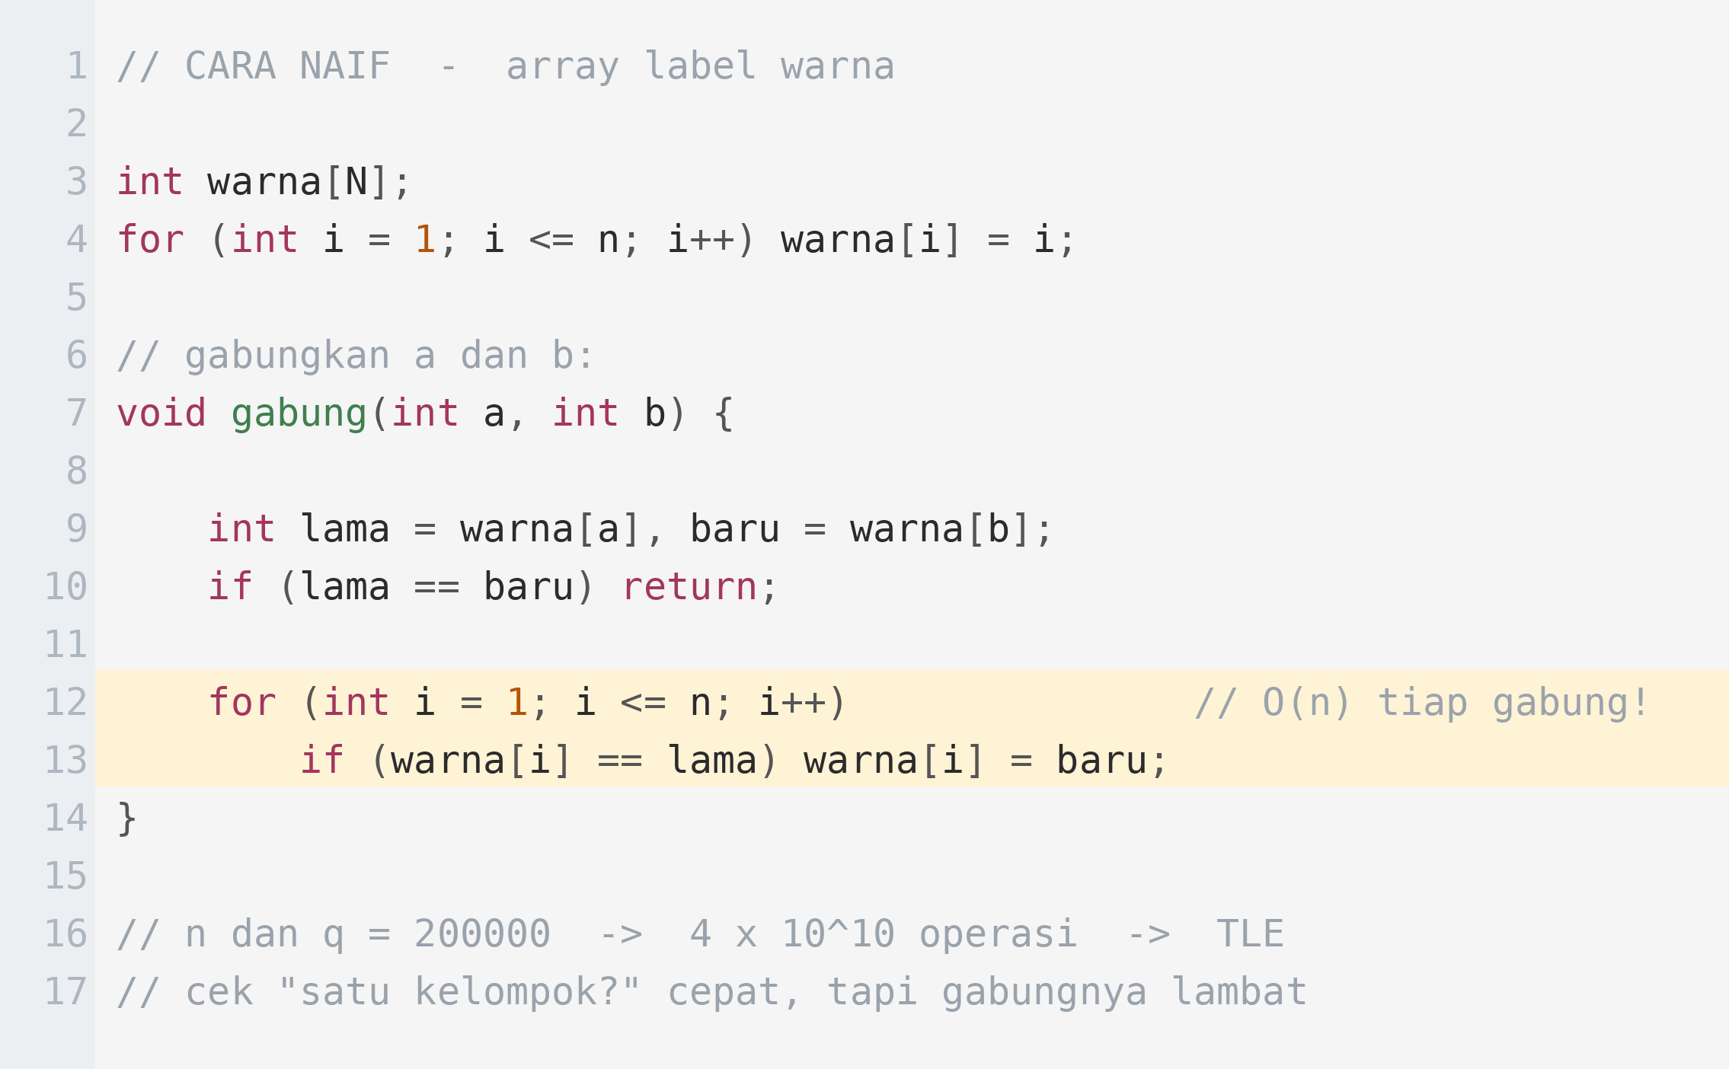
Cara Naif dan Kenapa Gagal
Menyimpan nomor kelompok secara langsung membuat pengecekan sangat cepat, tetapi penggabungannya menjadi mahal.
Ini pertukaran klasik: satu operasi dibuat cepat dengan mengorbankan yang lain. DSU memecahkannya dengan tidak menyimpan warna sama sekali, melainkan menyimpan struktur pohon.

Slide 10
02
Ide Pohon Perwakilan
Setiap kelompok diwakili satu akar

Slide 11
Tiga Kalimat Inti
Bila tiga kalimat ini masuk akal, kode 15 barisnya akan terasa jelas dengan sendirinya.
(1)
Setiap kelompok punya satu akar
(2)
Menggabung = menempelkan akar
(3)
Menjaga pohon tetap rata
Nomor kelompok tidak disimpan. Yang disimpan hanya "siapa orang tuaku". Identitas kelompok adalah akar pohonnya.
Untuk menyatukan dua kelompok, cukup buat akar yang satu menunjuk akar yang lain. Satu operasi, bukan n operasi.
Dua trik dipakai bersama: path compression memendekkan jalur saat pencarian, dan union by size mencegah pohon memanjang.
par[x]
par[akarA] = akarB
hampir O(1)

Slide 12
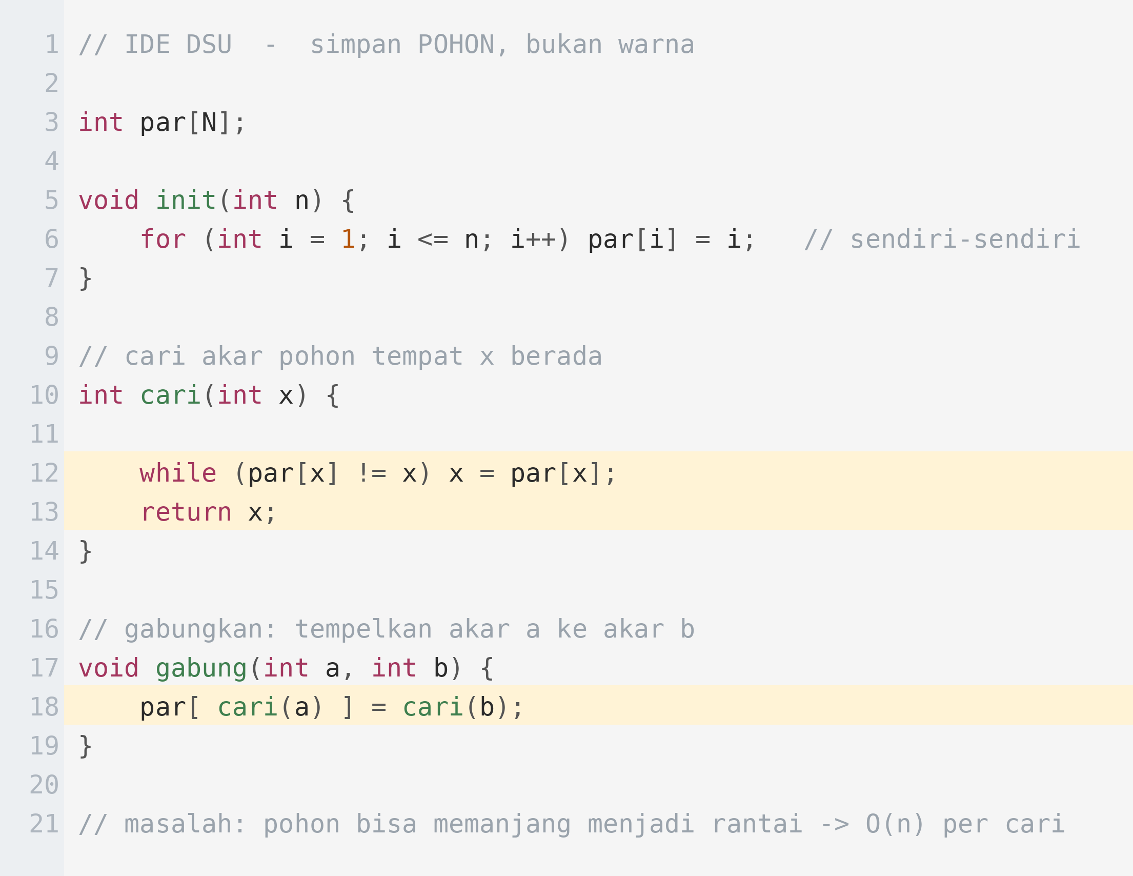
Versi Paling Sederhana
Versi ini sudah benar, hanya belum cepat. Pahami dulu bentuk dasarnya sebelum menambahkan optimasi.
Masalahnya: bila sisi digabung berurutan 1-2, 2-3, 3-4, ..., pohonnya berubah menjadi rantai lurus sepanjang n, sehingga tiap pencarian kembali menjadi O(n).

Slide 13
2b
Simulasi Path Compression
Melihat pohon memendek sendiri

Slide 14
Langkah 1 — Pohon Memanjang
Setelah menggabung 1-2, 2-3, 3-4, 4-5 secara berurutan, pohonnya berbentuk rantai. Mencari akar dari 5 butuh empat langkah.
1 / 3
5
Memanggil cari(5)
4
5 -> 4 -> 3 -> 2 -> 1
3
4 langkah untuk satu pencarian
2
pada n = 200000 rantai penuh
1
-> 200000 langkah per query
akar
kedalaman pohon = 4 biaya cari(5) = O(kedalaman)
Rantai seperti ini bukan kasus buatan. Ia muncul secara alami bila sisi diberikan berurutan pada input soal.

Slide 15
Langkah 2 — Rekursi Menemukan Akar
Pemanggilan cari(5) menelusuri sampai akar. Saat rekursi kembali naik, setiap simpul yang dilewati langsung dipasang ke akar.
2 / 3
5
Baris ajaibnya
4
return par[x] = cari(par[x]);
3
rekursi turun mencari akar,
2
lalu saat kembali naik
setiap par[x] ditimpa
1
dengan akar yang ditemukan
akar
par[5] = par[4] = par[3] = par[2] = 1
Kompresi terjadi sebagai efek samping dari nilai kembalian rekursi. Tidak ada loop tambahan, tidak ada biaya tambahan.

Slide 16
Langkah 3 — Pohon Menjadi Rata
Setelah satu kali pemanggilan, seluruh simpul pada jalur langsung menunjuk akar. Pencarian berikutnya hanya satu langkah.
3 / 3
1
Setelah kompresi
akar
cari(2) -> 1 langkah
cari(3) -> 1 langkah
cari(4) -> 1 langkah
2
3
4
5
cari(5) -> 1 langkah
biaya rata-rata: hampir O(1)
kedalaman pohon = 1
Digabung dengan union by size, kompleksitas gabungannya adalah O(alpha(n)) — fungsi yang nilainya di bawah 5 untuk n sebesar atom di alam semesta. Praktisnya konstan.

Slide 17
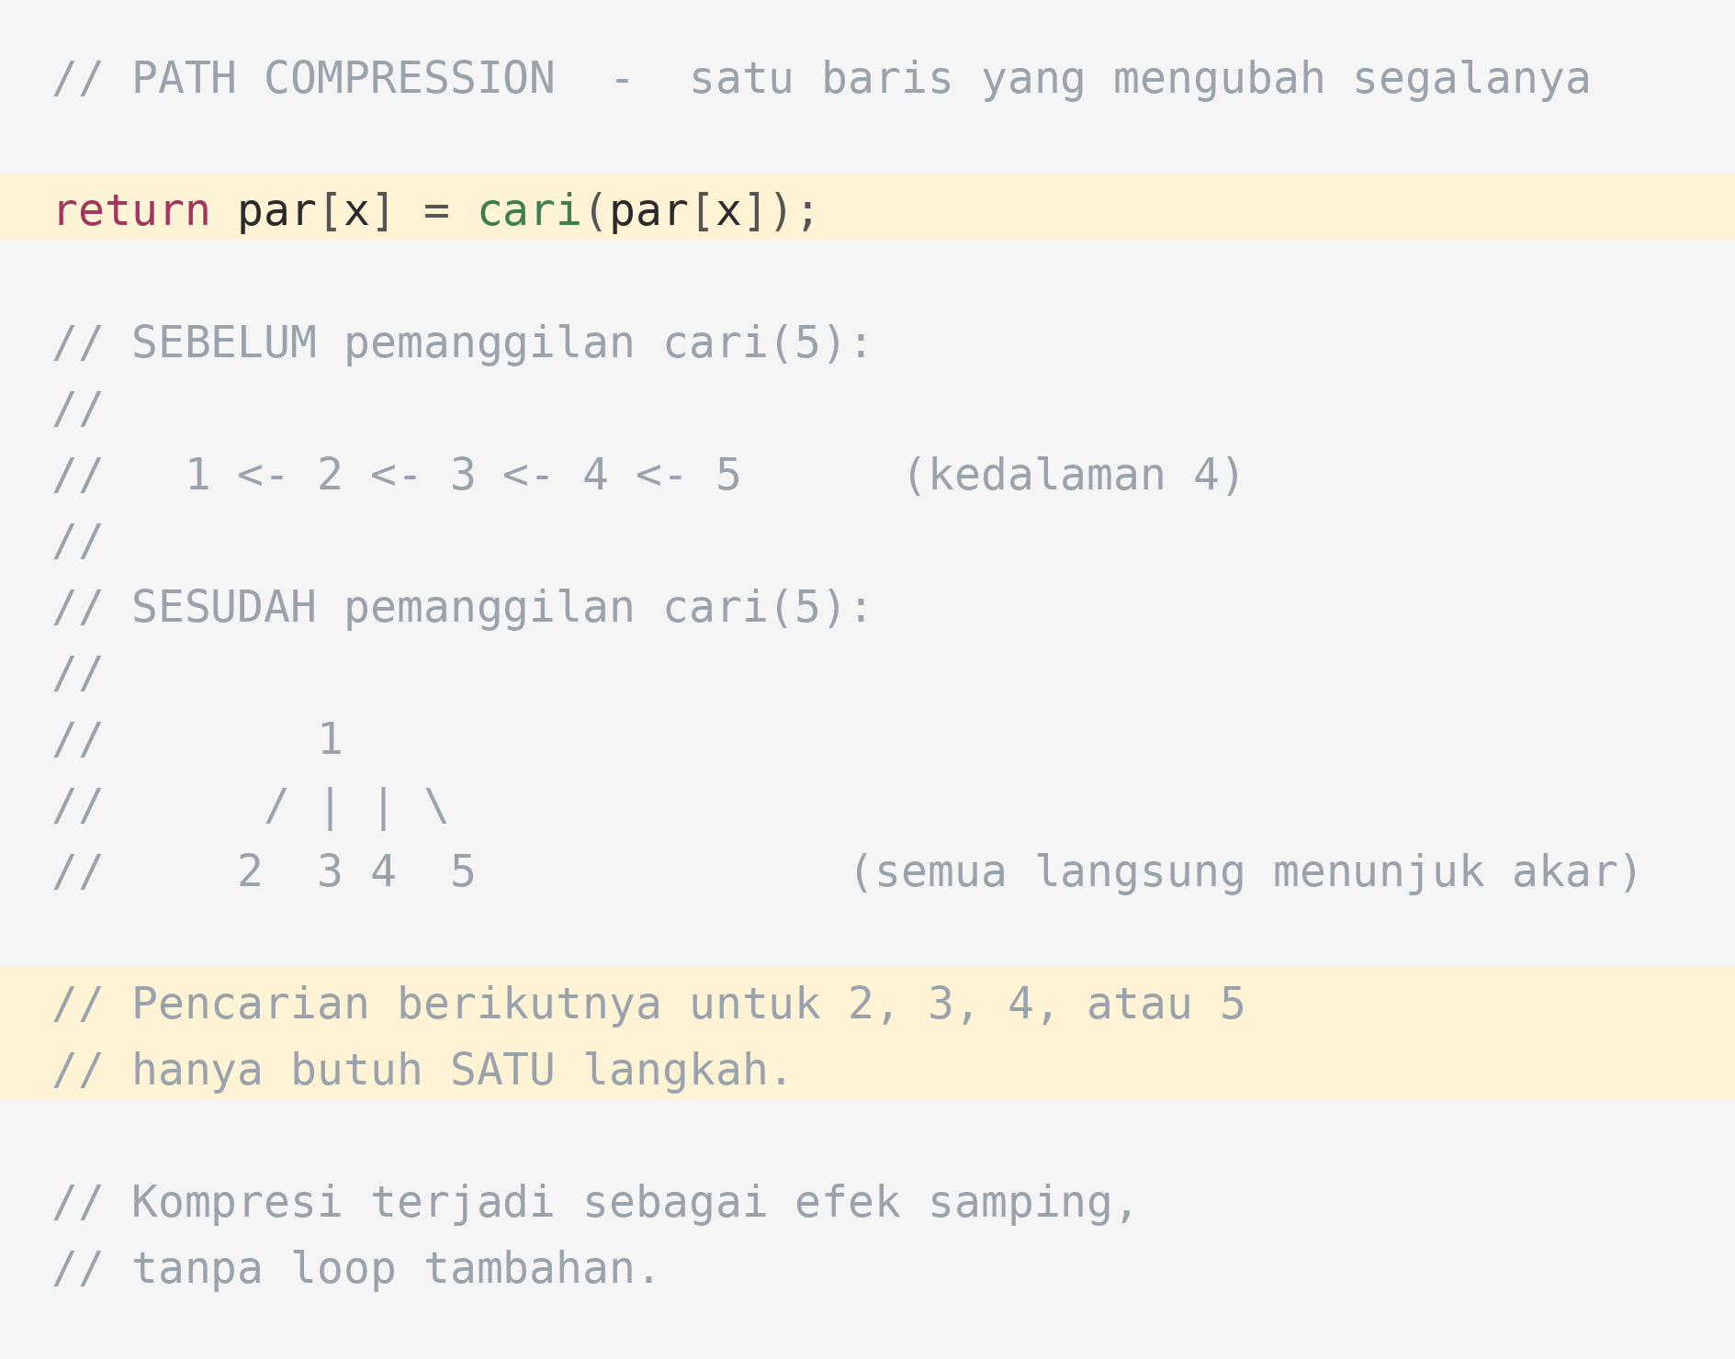
Path Compression Dijelaskan
Satu baris ini adalah inti DSU. Perhatikan bentuk pohon sebelum dan sesudahnya.
Penulisan ringkasnya: return par[x] == x ? x : par[x] = cari(par[x]); — dua baris menjadi satu, dan inilah bentuk yang biasa dipakai di kontes.

Slide 18
03
Kode Lengkap
Template yang bisa langsung disalin

Slide 19
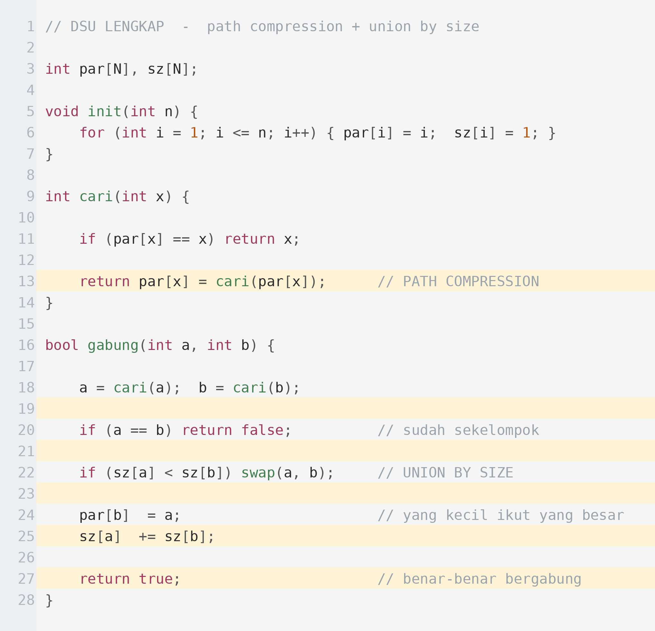
DSU Siap Pakai
Lima belas baris efektif. Perhatikan bahwa gabung mengembalikan bool — nilai itu sangat berguna pada aplikasi nanti.
1
Dua array: par menyimpan orang tua, sz menyimpan ukuran kelompok yang akarnya adalah indeks itu. sz hanya bermakna pada simpul akar.
2
Path compression. Bentuk rekursif ini paling ringkas dan aman untuk n sampai sekitar 10^6 karena kedalamannya sudah tertekan.
3
Selalu panggil cari pada kedua elemen lebih dulu. Menggabungkan tanpa mencari akar adalah bug yang sangat sulit ditemukan.
4
Bila akarnya sama, keduanya sudah sekelompok. Mengembalikan false di sini adalah cara paling praktis mendeteksi siklus.
5
Union by size: pohon yang lebih kecil ditempelkan ke pohon yang lebih besar. Ini menjaga kedalaman tetap logaritmik bahkan tanpa kompresi.
6
Nilai kembalian true berarti benar-benar terjadi penggabungan. Kruskal dan penghitungan komponen bergantung pada nilai ini.

Slide 20
Dua Optimasi dan Efeknya
Keduanya boleh dipakai sendiri-sendiri, tetapi kombinasinya jauh lebih kuat daripada jumlah keduanya.
Versi | Kompleksitas per operasi | Kapan cukup dipakai
Tanpa optimasi | O(n) kasus terburuk | Tidak pernah. Selalu pakai minimal satu optimasi.
Hanya path compression | O(log n) amortisasi | Cukup untuk hampir semua soal kontes. Kodenya paling pendek.
Hanya union by size | O(log n) terjamin | Dipakai bila kamu butuh pohon aslinya utuh, misalnya pada DSU dengan rollback.
Keduanya | O(alpha(n)), praktis konstan | Standar. Selisih kodenya hanya tiga baris — tidak ada alasan untuk tidak memakainya.

Slide 21
04
Aplikasi di Kontes
Di mana DSU sebenarnya muncul

Slide 22
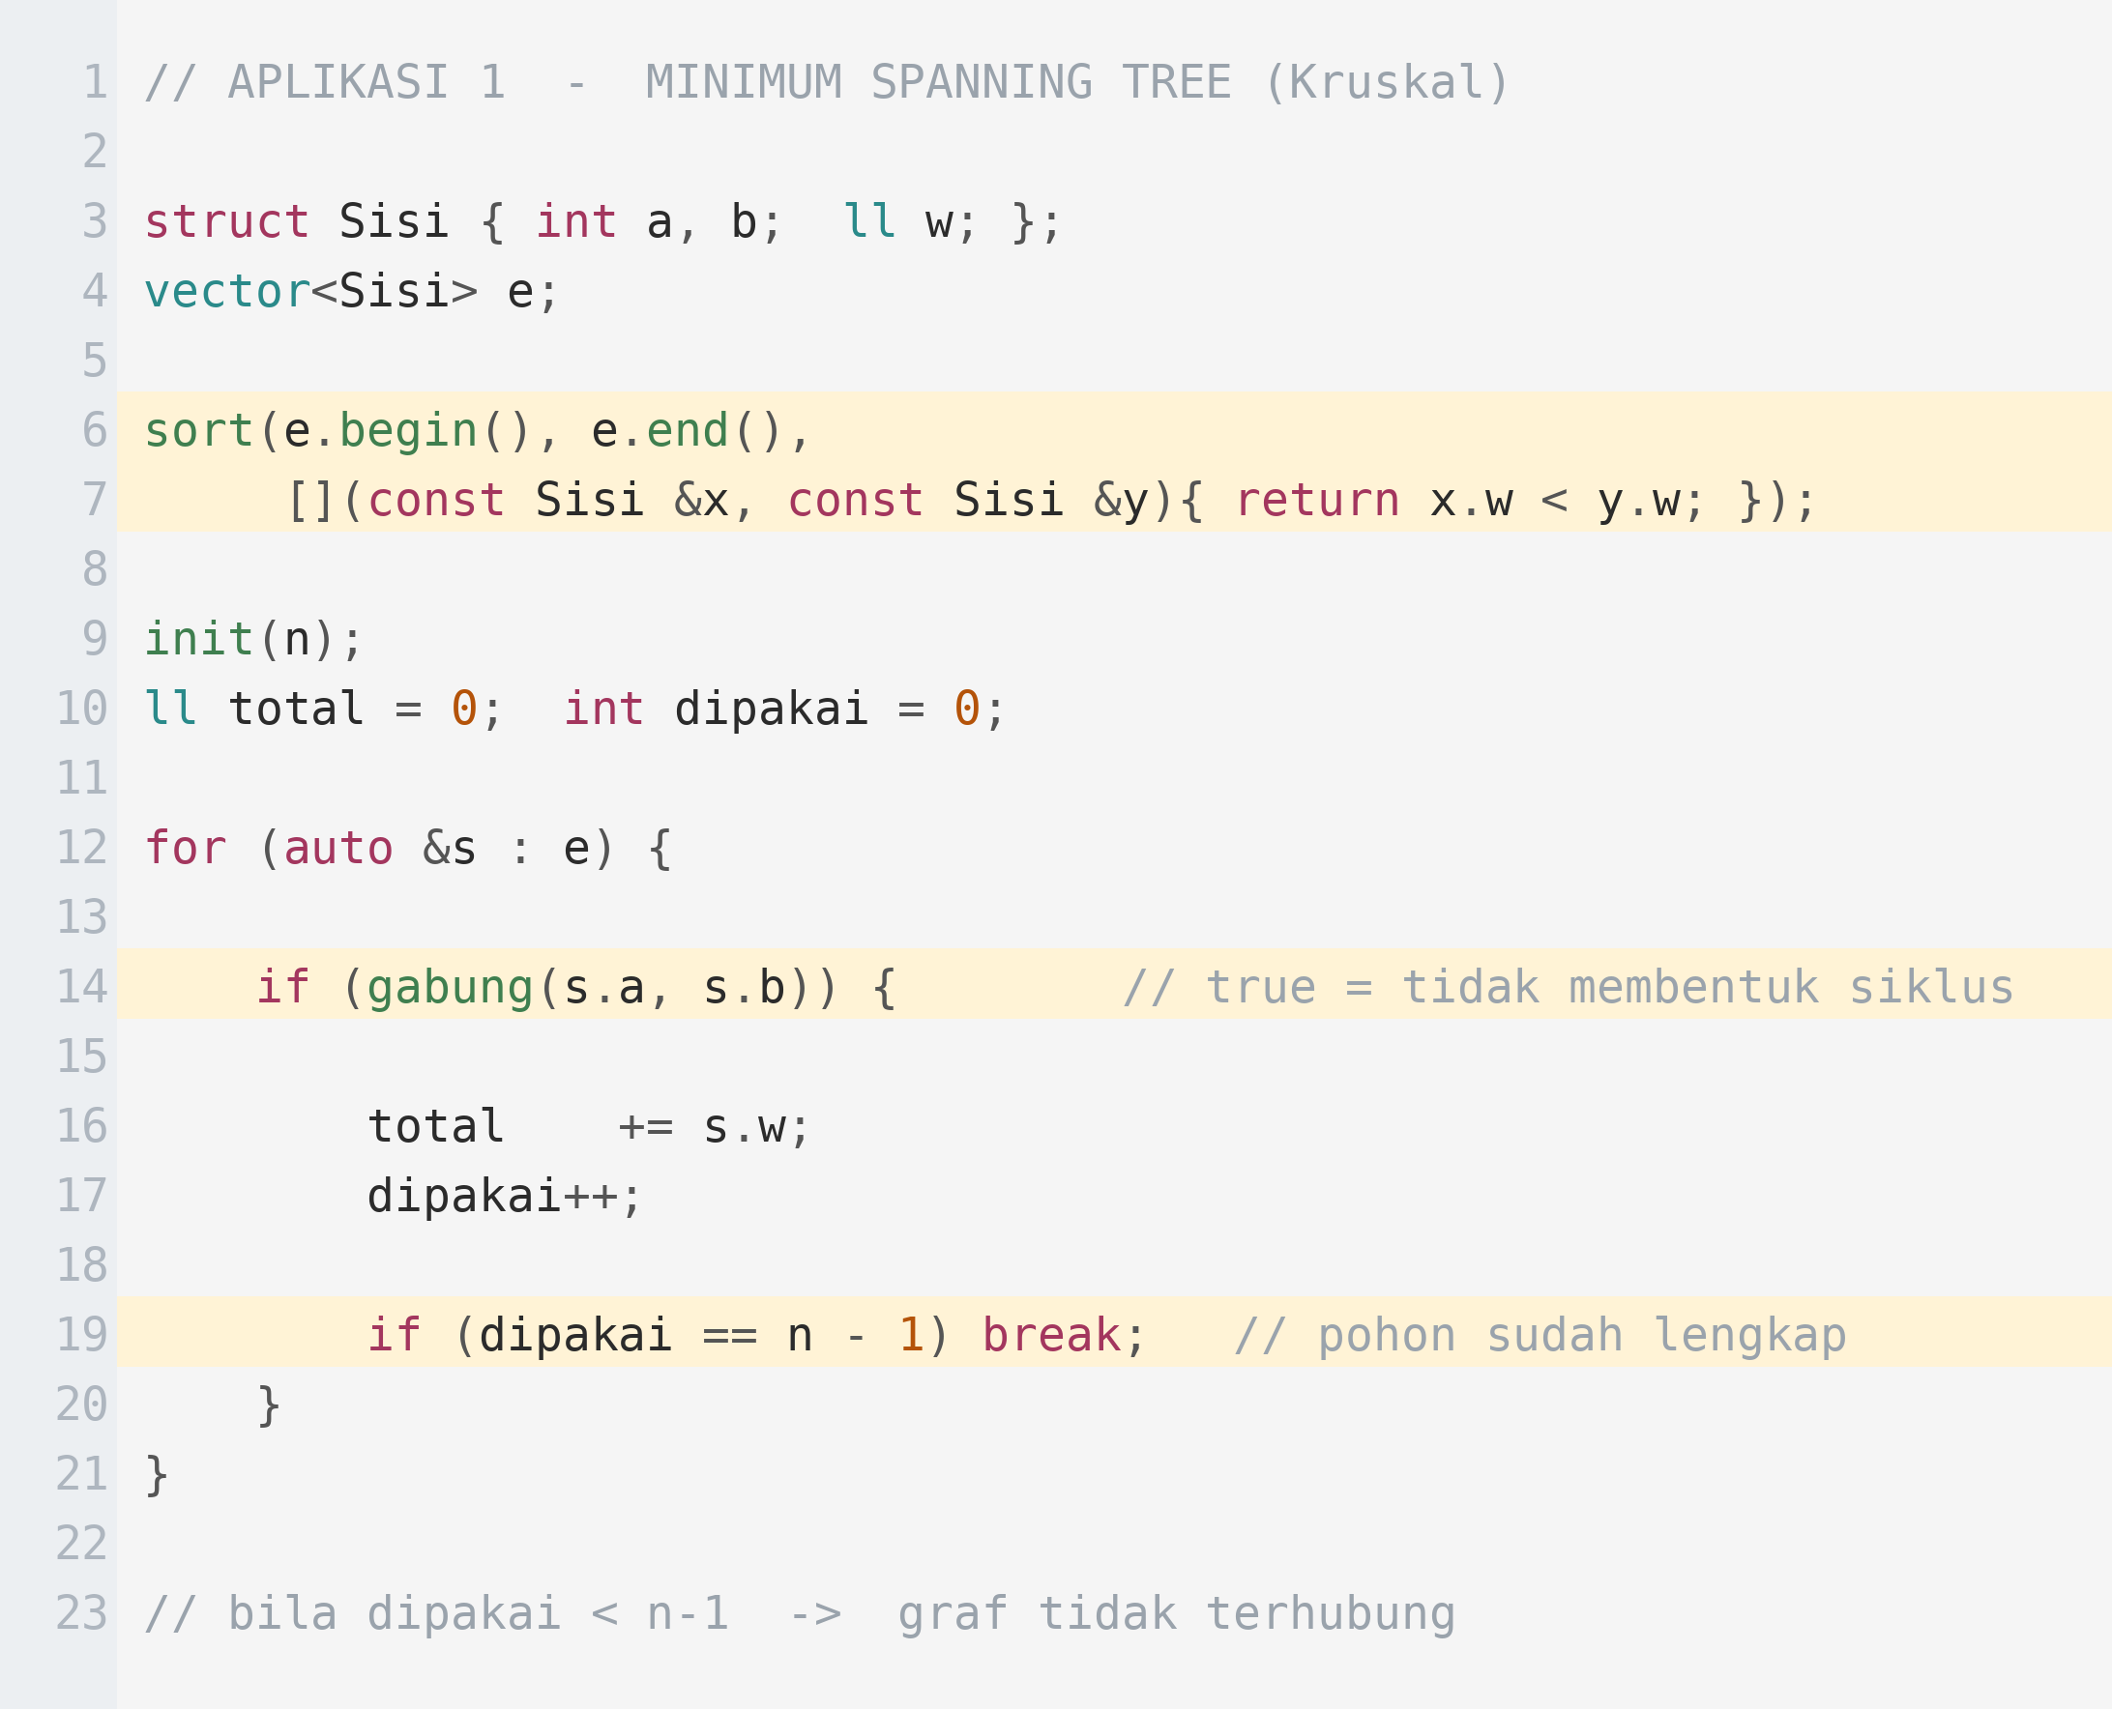
Aplikasi Utama — Kruskal untuk MST
Inilah alasan terbesar DSU dipelajari. Urutkan sisi dari termurah, lalu ambil selama tidak membentuk siklus.
Nilai kembalian gabung inilah pemeriksa siklusnya. Bila false, kedua ujung sisi sudah terhubung sehingga menambahkannya hanya akan membentuk lingkaran.

Slide 23
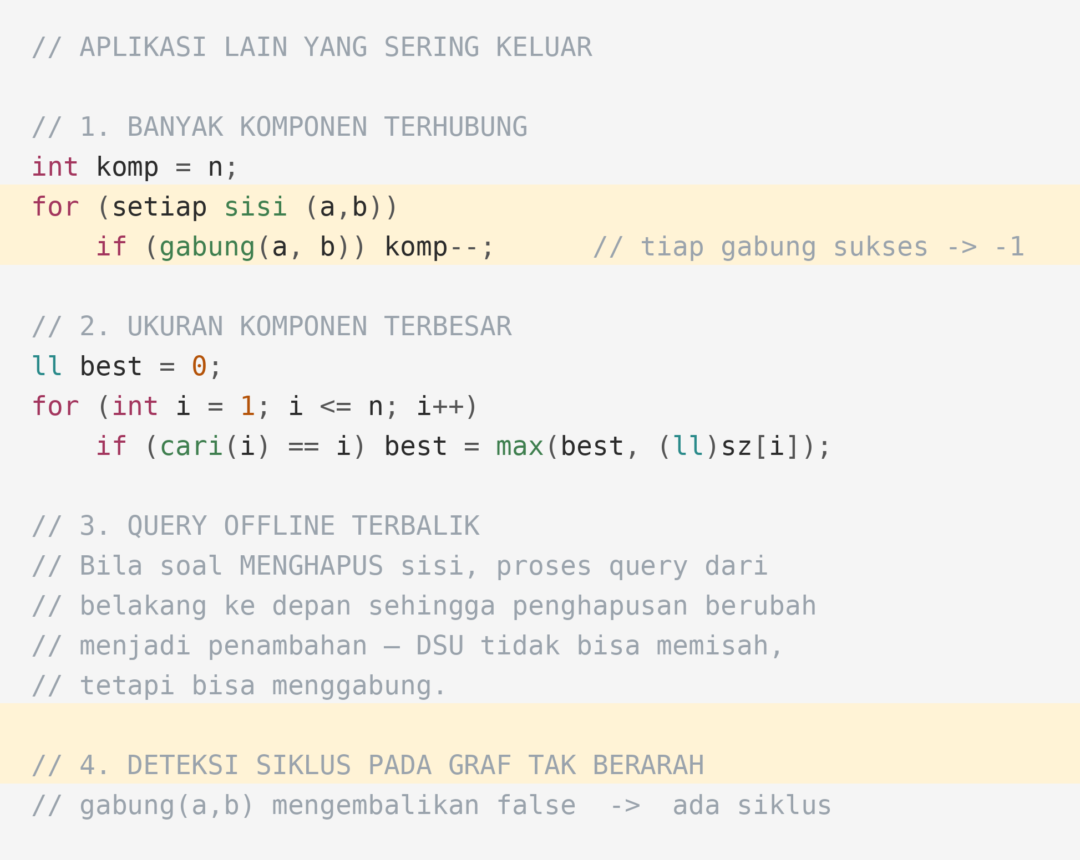
Empat Aplikasi Lain
Keempatnya memakai DSU yang sama persis. Yang berubah hanya cara membaca hasilnya.
Pola ketiga — membalik urutan query agar penghapusan berubah menjadi penambahan — adalah trik yang sangat sering muncul pada soal Div 2 C ke atas.

Slide 24
Jebakan yang Sering Terjadi
Empat kesalahan yang membuat DSU memberi jawaban salah atau lambat.
Lupa memanggil init
Pada soal multi-testcase, par dan sz wajib diisi ulang setiap testcase. Ini penyebab WA yang paling sulit dilacak karena kode algoritmanya sendiri benar.
Membandingkan par, bukan cari
Menulis if (par[a] == par[b]) adalah salah. Yang benar adalah if (cari(a) == cari(b)), karena par hanya menunjuk satu tingkat ke atas.
Membaca sz pada simpul yang bukan akar
sz[x] hanya bermakna bila x adalah akar. Untuk mendapat ukuran kelompok sebuah elemen, tulis sz[cari(x)].
Mencoba memisah kelompok
DSU biasa tidak bisa membatalkan penggabungan. Bila soal memerlukannya, cari kata kunci DSU with rollback atau proses query secara terbalik.

Slide 25
05
Contoh Soal
Dari pernyataan sampai kode lengkap

Slide 26
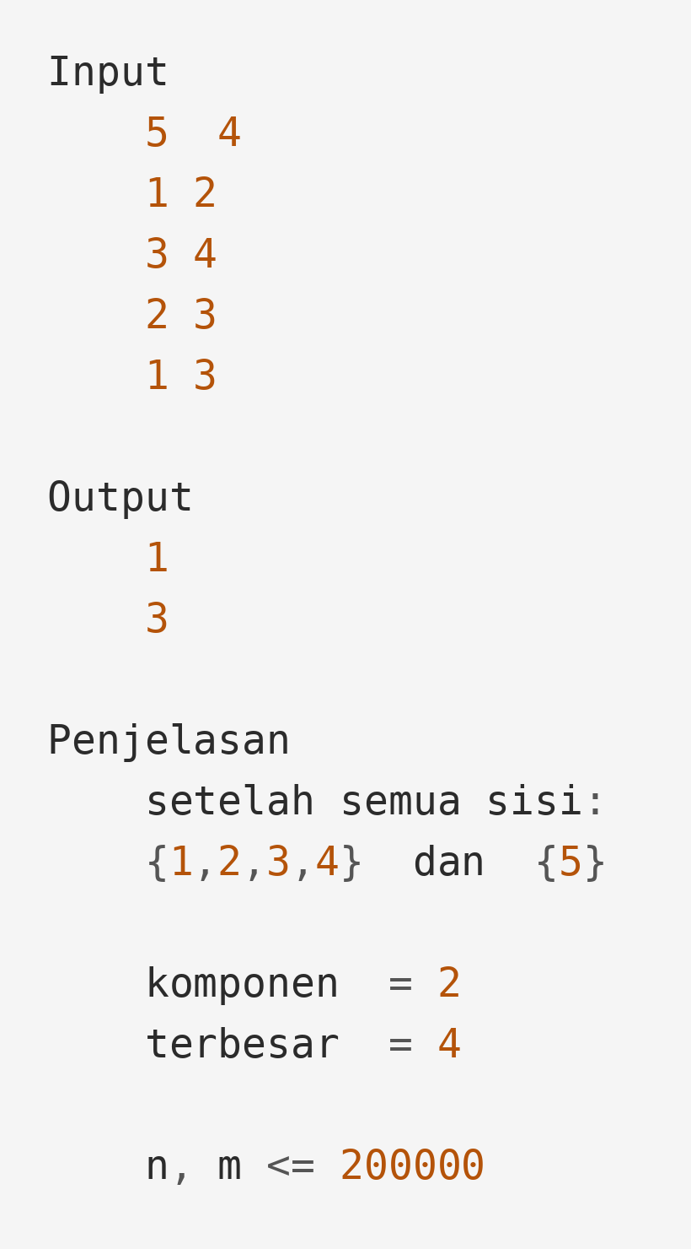
Latihan Terbimbing
SOAL
Menghitung Pulau
Diberikan n orang dan m pertemanan. Dua orang berada dalam satu kelompok bila terhubung langsung atau lewat perantara. Keluarkan banyaknya kelompok dan ukuran kelompok terbesar.
1 <= n <= 200000
0 <= m <= 200000
pertemanan boleh berulang

Slide 27
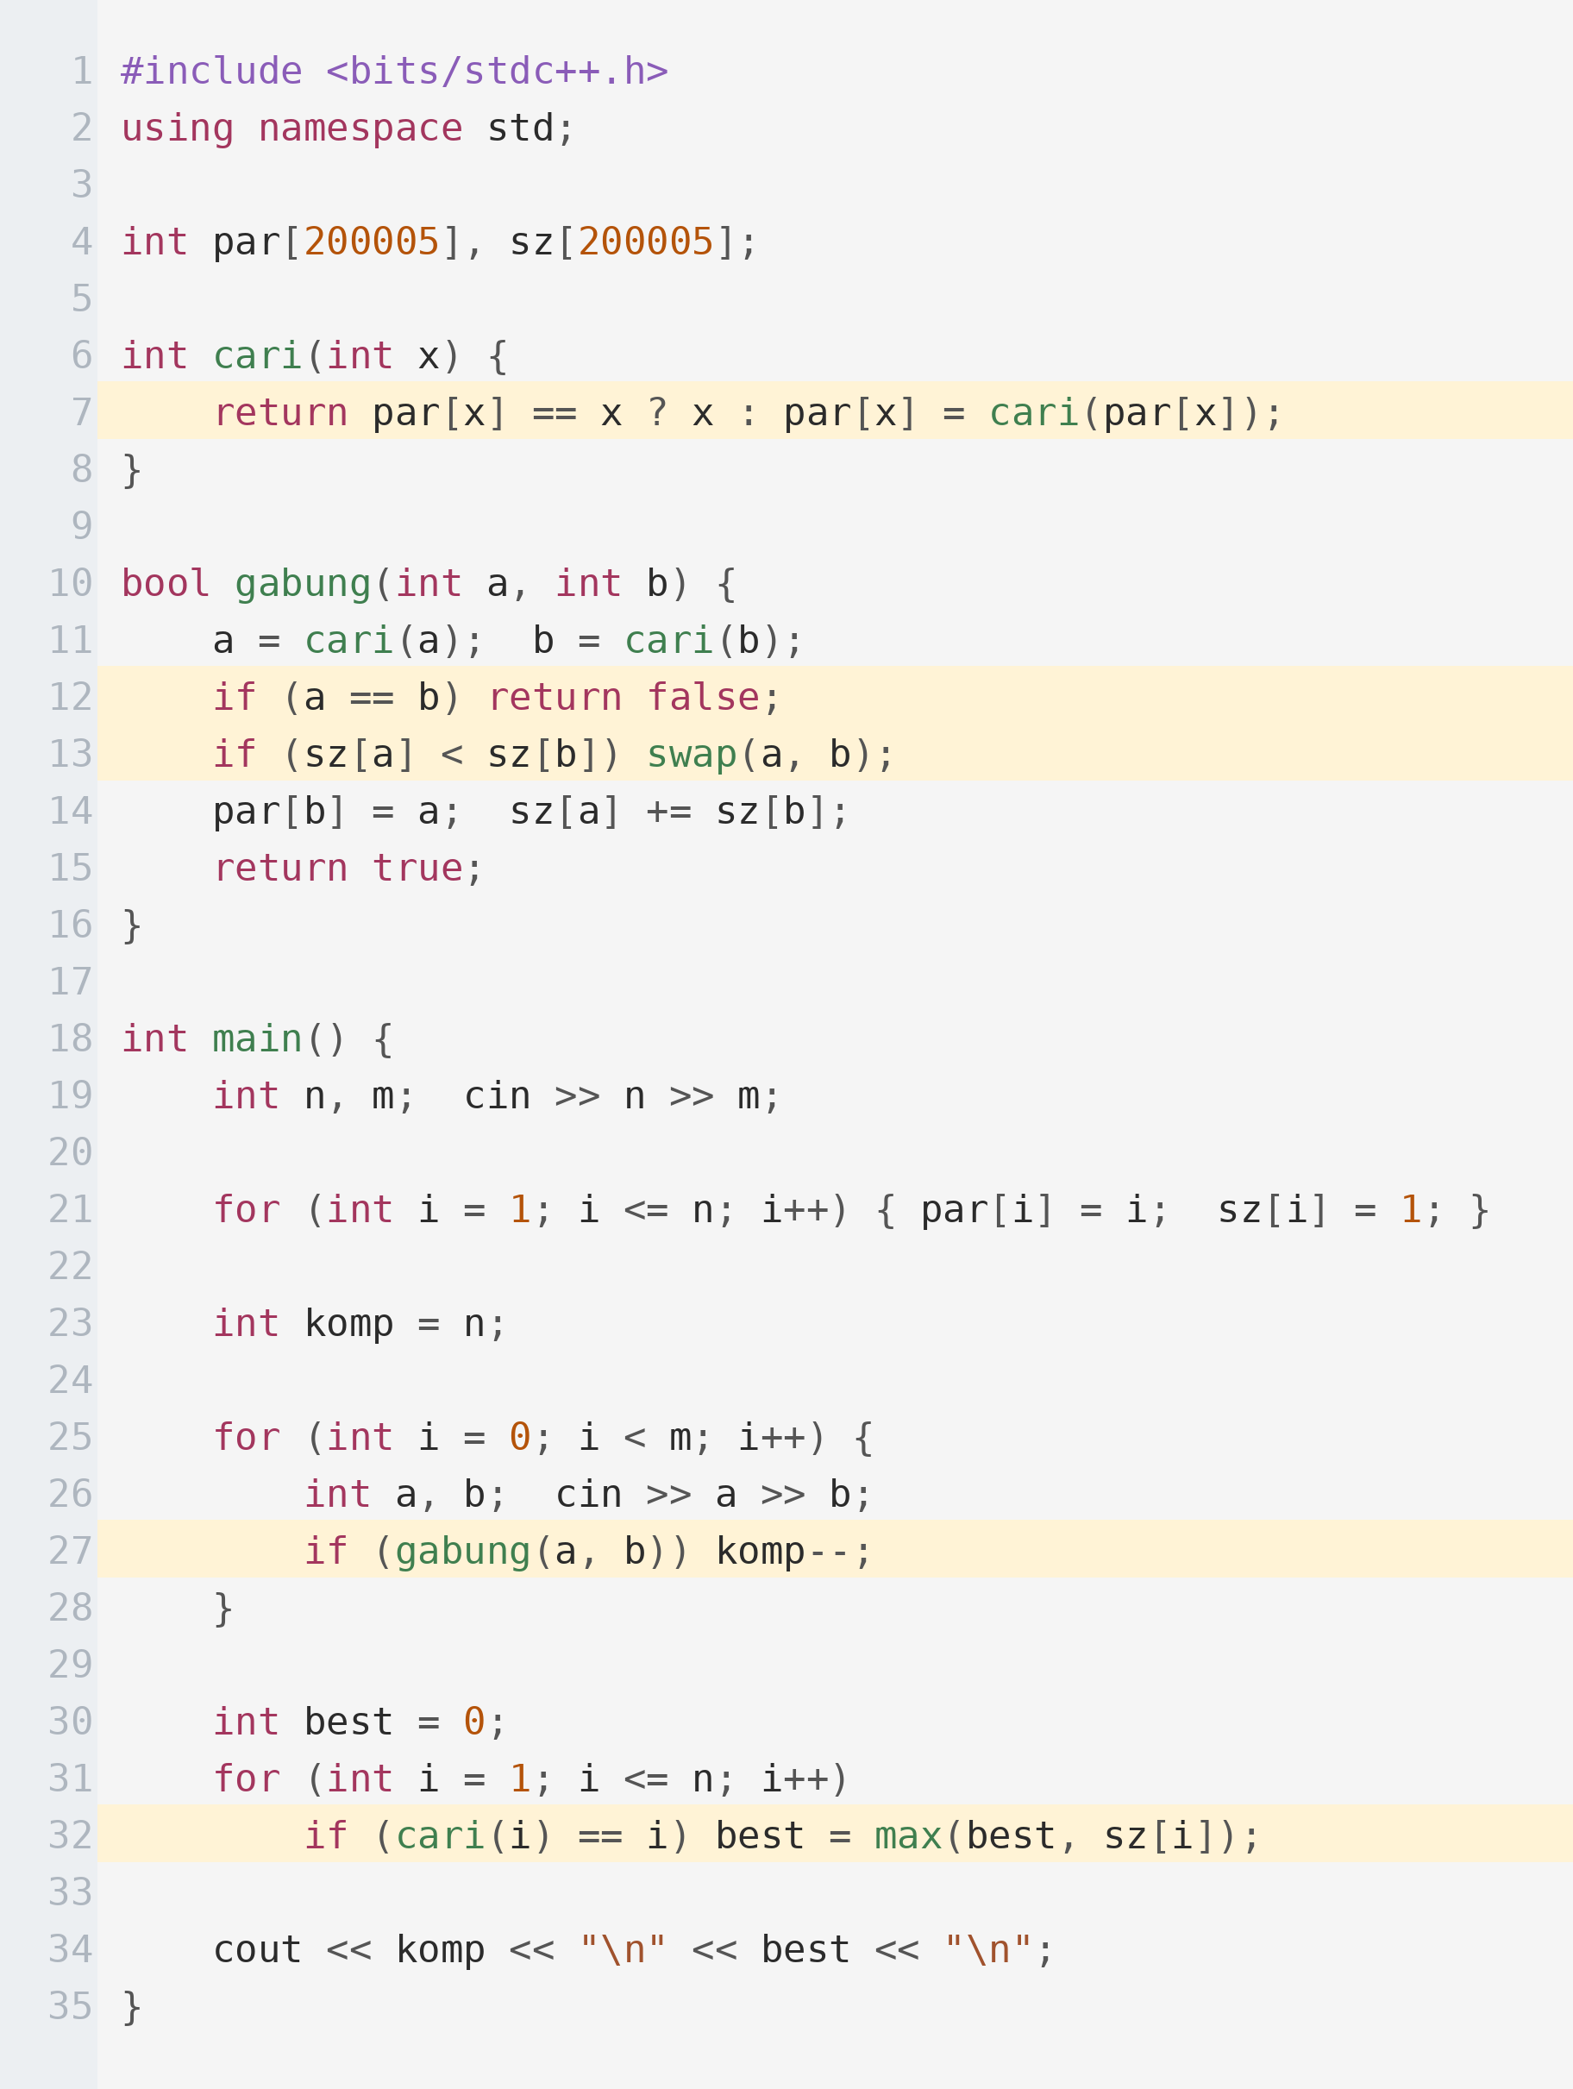
Pembahasan Lengkap
Perhatikan dua hal: komponen dihitung dengan mengurangi setiap kali penggabungan berhasil, dan ukuran terbesar dibaca hanya dari simpul akar.
Kompleksitas praktis O((n + m) alpha(n)), yang untuk semua ukuran nyata setara dengan linear. Sisi berulang tidak menimbulkan masalah karena gabung mengembalikan false.

Slide 28
Latihan Mandiri
Dua soal pertama adalah DSU langsung; tiga berikutnya menuntut kamu mengenali DSU di balik samaran.
Soal | Yang dilatih | Tingkat
CSES — Road Construction | Komponen dan ukuran terbesar secara online | Mudah
CSES — Road Reparation | Kruskal untuk MST, deteksi graf tak terhubung | Menengah
Codeforces 217A | Menghitung komponen pada koordinat | Mudah
Codeforces 1213G | Kruskal dengan penghitungan pasangan | Menengah
Codeforces 1157F / DSU parity | DSU berbobot untuk menyimpan hubungan ganjil-genap | Sulit

Slide 29
Ringkasan
Empat hal yang perlu terbawa dari materi ini.
DSU menjawab dua pertanyaan saja
Gabungkan dua kelompok, dan tanyakan apakah dua elemen sekelompok. Semua aplikasinya hanyalah dua operasi ini yang dibaca dengan cara berbeda.
Yang disimpan adalah pohon, bukan warna
Identitas kelompok adalah akar pohonnya. Menggabung hanya berarti menempelkan satu akar ke akar lain — satu operasi, bukan n.
Dua trik membuatnya hampir konstan
Path compression memendekkan jalur saat pencarian; union by size mencegah pohon memanjang. Selisihnya hanya tiga baris kode.
Nilai kembalian gabung sangat berguna
True berarti benar-benar bergabung. Dari satu bool itu kamu mendapat Kruskal, penghitungan komponen, dan deteksi siklus sekaligus.

